Slide 1



Entrepreneurship
ريادة الأعمال
MGM 303
Lecture 8
Pricing and Credit Strategies
استراتيجيات التسعير والائتمان
Prepared by
إعداد
Dr. Thana Ahmed
د/ ثناء أحمد

Slide 2
Chapter
Learning Objectives
أهداف التعلٌّم
08
Discuss the relationships among pricing, image, competition, and value.
ناقش العلاقات بين التسعير والصورة والمنافسة والقيمة.
1
Describe effective pricing techniques for introducing new products or services and for existing ones.
وصف تقنيات التسعير الفعالة لتقديم منتجات أو خدمات جديدة، أو لمنتجات أو خدمات قائمة.
2
Explain the pricing methods and strategies for retailers, manufacturers, and service firms.
شرح أساليب واستراتيجيات التسعير لتجار التجزئة والمصنعين وشركات الخدمات.
3
Describe the impact of credit on pricing.
وصف تأثير الائتمان على التسعير
4

Slide 3
Chapter
Introduction
مقدمة
08
Pricing:
Price is the monetary value of a product or service in the marketplace;
It is a measure of what the customer must give up to obtain various goods and services.
It requires balancing a multitude of complex forces.
Pricing influences every aspect of a small company.
Is an important signal of value to customers.
Involves both math and psychology.
Has a greater impact on profits than corresponding increases in unit volume or reductions in costs.
التسعير:
السعر هو القيمة النقدية لمنتج أو خدمة في السوق.
وهو مقياس لما يجب على العميل التخلي عنه للحصول على السلع والخدمات المختلفة.
ويتطلب الموازنة بين العديد من العوامل المعقدة.
يؤثر التسعير على كل جانب من جوانب الشركة الصغيرة.
وهو إشارة مهمة للقيمة بالنسبة للعملاء.
ويتضمن كل من الرياضيات وعلم النفس.
يكون له تأثير أكبر على الأرباح مقارنة بالزيادات المقابلة في حجم الوحدات أو التخفيضات في التكاليف.

Slide 4
Chapter
Pricing: introduction
التسعير: المقدمة
08
Setting prices is not only one of the toughest decisions small business owners face but also one of the most important.
إن تحديد الأسعار ليس فقط أحد أصعب القرارات التي يواجهها أصحاب الأعمال الصغيرة، بل هو أيضًا أحد أهمها
Setting prices too high drives customers away and destroys a company’s sales.
إن تحديد الأسعار مرتفعة للغاية يؤدي إلى ابتعاد العملاء وتدمير مبيعات الشركة.
Establishing prices that are too low, a common tendency among first-time entrepreneurs, robs a business of its ability to generate a profit, creates the impression among customers that the company’s products and services are of inferior quality, and threatens its long-term success.
إن تحديد الأسعار المنخفضة للغاية، وهو اتجاه شائع بين رواد الأعمال الجدد، يحرم الشركة من قدرتها على تحقيق الربح، ويخلق انطباعًا لدى العملاء بأن منتجات الشركة وخدماتها ذات جودة رديئة، ويهدد نجاحها على المدى الطويل.

Slide 5
Chapter
Introduction
مقدمة
08
What is the relationships among pricing, image, competition, and value?
A company’s pricing strategy is a major determinant of its image in the marketplace, is influenced by the pricing strategies of its competitors, and is an important element in the value that customers perceive its products or services provide.
ما هي العلاقة بين التسعير والصورة والمنافسة والقيمة؟
تعد استراتيجية التسعير الخاصة بالشركة من العوامل الرئيسية التي تحدد صورتها في السوق، وتتأثر باستراتيجيات التسعير الخاصة بمنافسيها، كما أنها عنصر مهم في القيمة التي يدركها العملاء من خلال منتجاتها أو خدماتها.

Slide 6
Chapter
Image, Competition, Value
الصورة والمنافسة والقيمة
08
Research by the University of Pennsylvania’s Wharton School shows that companies that take a strategic approach to pricing and monitor its results can raise their sales revenue between 1 and 8 percent.
After analyzing its existing pricing techniques using price management software, New York City drugstore chain Duane Reade discovered that parents of newborns are less price sensitive than are parents of toddlers. Managers decided to make diaper pricing a function of the child’s age, cutting prices to meet those of competitors on toddlers’ diapers and raising them on diapers for newborns. A year later, the company’s new pricing strategy had produced a 27 % increase in its baby care revenue.
تُظهِر الأبحاث التي أجرتها كلية وارتون بجامعة بنسلفانيا أن الشركات التي تتبنى نهجًا استراتيجيًا في التسعير وتراقب نتائجها يمكنها زيادة إيرادات مبيعاتها بنسبة تتراوح بين 1 و8 في المائة.
وبعد تحليل تقنيات التسعير الحالية باستخدام برنامج إدارة الأسعار، اكتشفت سلسلة الصيدليات Duane Reade في مدينة نيويورك أن آباء الأطفال حديثي الولادة أقل حساسية للسعر من آباء الأطفال الصغار. قرر المديرون جعل تسعير الحفاضات دالة على عمر الطفل، وخفض الأسعار لتلبية أسعار المنافسين لحفاضات الأطفال الصغار ورفعها على حفاضات الأطفال حديثي الولادة. بعد مرور عام، أنتجت استراتيجية التسعير الجديدة للشركة زيادة بنسبة 27٪ في إيرادات رعاية الأطفال.

Slide 7

Chapter
Price Conveys Image
السعر ينقل الصورة
08
Price sends important signals to customers: quality, position in the market, prestige, uniqueness, etc.
Because most people have difficulty judging the quality of many products and services, they typically associate high prices with quality, prestige, and exclusivity
Common small business mistake: charging prices that are too low and failing to recognize extra value, service, convenience, quality, and other benefits they offer.
The key is to understand the target market and identify how much customers are willing to pay rather than how much to charge.
السعر يرسل إشارات مهمة للعملاء: الجودة، والمكانة في السوق، والنفوذ، والتفرد، وما إلى ذلك.
نظرًا لأن معظم الناس يجدون صعوبة في الحكم على جودة العديد من المنتجات والخدمات، فإنهم يربطون عادةً الأسعار المرتفعة بالجودة والنفوذ والتفرد.
خطأ شائع في الشركات الصغيرة: فرض أسعار منخفضة للغاية والفشل في إدراك القيمة الإضافية والخدمة والراحة والجودة والفوائد الأخرى التي تقدمها.
المفتاح هو فهم السوق المستهدفة وتحديد المبلغ الذي يرغب العملاء في دفعه بدلاً من المبلغ الذي يجب تحصيله.

Slide 8
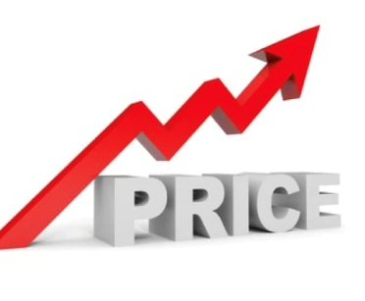
Chapter
Price Conveys Image
السعر ينقل الصورة
08
A study of businesses in multiple industries by Rafi Mohammed, author of The Art of Pricing, found that those companies that raised prices by 1% saw their profits increase 11%. Those that raised their prices by 10% realized profit increases of 100%!
The study does not imply that businesses have free rein to raise prices to any level, but it does suggest that many companies can raise their prices enough to improve their financial results significantly as long as they convince customers that their products or services offer superior value.
أظهرت دراسة أجراها رافي محمد، مؤلف كتاب فن التسعير، على شركات في صناعات متعددة، أن الشركات التي رفعت أسعارها بنسبة 1% شهدت زيادة في أرباحها بنسبة 11%، أما الشركات التي رفعت أسعارها بنسبة 10% فقد حققت زيادة في الأرباح بنسبة 100%!
لا تعني الدراسة أن الشركات تتمتع بحرية كاملة في رفع الأسعار إلى أي مستوى، ولكنها تشير إلى أن العديد من الشركات يمكنها رفع أسعارها بما يكفي لتحسين نتائجها المالية بشكل كبير طالما أنها تقنع العملاء بأن منتجاتها أو خدماتها تقدم قيمة متفوقة.

Slide 9
Chapter
Price Conveys Image
السعر ينقل الصورة
08
One expert explains the relationship between value and price with the following conceptual equation:
(S + P)/D > $ + E
S = Company’s standards of doing business
P = Product or service quality and performance
D = Doubt in customers’ minds that detract from the value of the company’s standards and products or services
$ = Product or service price
E = Customers’ expectations of a company and its products and services
According to this equation, the value customers gain from doing business with a company and buying its products or services (after being diminished by doubts they have about the company and its products or services) must exceed the price they pay and the expectations they have about the company and its products or services.
يشرح أحد الخبراء العلاقة بين القيمة والسعر بالمعادلة المفاهيمية التالية:
(S + P)/D > $ + E
  S = معايير الشركة في ممارسة الأعمال.
  P = جودة وأداء المنتج أو الخدمة.
  D = الشكوك في أذهان العملاء التي تنتقص من قيمة معايير الشركة ومنتجاتها أو خدماتها.
  $ = سعر المنتج أو الخدمة
  E = توقعات العملاء من الشركة ومنتجاتها وخدماتها
وفقًا لهذه المعادلة، فإن القيمة التي يكتسبها العملاء من ممارسة الأعمال مع شركة وشراء منتجاتها أو خدماتها (بعد أن تضاءلت بسبب الشكوك التي لديهم حول الشركة ومنتجاتها أو خدماتها) يجب أن تتجاوز السعر الذي يدفعونه والتوقعات التي لديهم حول الشركة ومنتجاتها أو خدماتها.

Slide 10
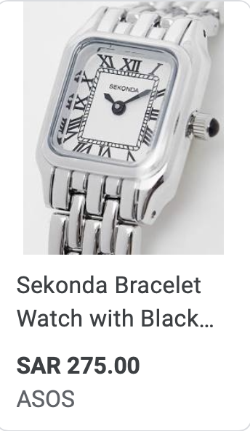
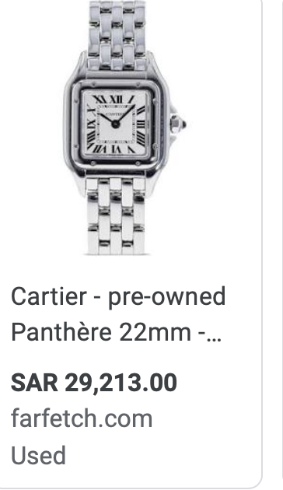
Chapter
Price Conveys Image
السعر ينقل الصورة
08
A key ingredient to setting prices properly is to understand a company’s target market: the customer groups at which the small company is aiming its goods or services. Rather than ask “How much should I charge for my product or service?” entrepreneurs should ask “How much are my target customers willing to pay?” Target market, business image, and pricing strategy are closely related.
For many of the products upscale brands sell, their final prices are more a reflection of their desired image than the reality of their costs.
إن أحد المكونات الأساسية لتحديد الأسعار بشكل صحيح هو فهم السوق المستهدفة للشركة: مجموعات العملاء التي تستهدفها الشركة الصغيرة بسلعها أو خدماتها. وبدلاً من السؤال "كم ينبغي لي أن أتقاضى مقابل منتجي أو خدمتي؟"، ينبغي لرجال الأعمال أن يسألوا "كم يرغب عملائي المستهدفون في دفعه؟". إن السوق المستهدفة، وصورة الشركة، واستراتيجية التسعير مرتبطة ارتباطًا وثيقًا.
بالنسبة للعديد من المنتجات التي تبيعها العلامات التجارية الراقية، فإن أسعارها النهائية تعكس صورتها المرغوبة أكثر من كونها تعكس حقيقة تكاليفها.

Slide 11
Chapter
Competition & pricing
المنافسة والتسعير
08
Competitors’ prices can have a dramatic impact on a small company’s sales. Today, small companies face competition from local businesses as well as from global online businesses
Companies must take into account competitors’ prices, but it is not always necessary to match or beat them.
Unless a small company can differentiate itself by creating a distinctive image in customers’ minds or by offering superior service, quality, design, convenience, or speed, it must match its competitors’ prices or risk losing sales.
Before matching any competitor’s prices, small business owners should consider a rival’s motives. A competitor may establish its price structure on the basis of a unique set of criteria and a totally different strategy. Blindly matching competitors’ prices can lead a company to financial ruin.
The similarity of competitors’ goods and services also influences a company’s pricing policies. Entrepreneurs must monitor competitors’ prices on products that are identical to or that are close substitutes for those they sell and strive to keep their prices in line with them and non-price competition can be an effective strategy for a small business in the face of larger, more powerful companies because experimenting with price changes can be dangerous for small companies.
يمكن أن يكون لأسعار المنافسين تأثير كبير على مبيعات الشركة الصغيرة. تواجه الشركات الصغيرة اليوم منافسة من الشركات المحلية وكذلك من الشركات العالمية عبر الإنترنت.
يتعين على الشركات أن تأخذ في الاعتبار أسعار المنافسين، ولكن ليس من الضروري دائمًا مطابقتها أو التغلب عليها.
إذا لم تتمكن شركة صغيرة من تمييز نفسها من خلال خلق صورة مميزة في أذهان العملاء أو من خلال تقديم خدمة متفوقة أو جودة أو تصميم أو راحة أو سرعة، فيجب عليها أن تتناسب أسعارها مع أسعار منافسيها أو تخاطر بخسارة المبيعات..
قبل محاولة مطابقة أسعار أي شركة منافسة، يجب على أصحاب الأعمال الصغيرة أن يأخذوا في الاعتبار دوافع المنافس. فقد يضع المنافس هيكل أسعاره على أساس مجموعة فريدة من المعايير واستراتيجية مختلفة تمامًا. وقد يؤدي مطابقة أسعار المنافسين بشكل أعمى إلى إفلاس الشركة ماليًا.
إن تشابه السلع والخدمات التي تقدمها الشركات المنافسة يؤثر أيضاً على سياسات التسعير التي تنتهجها الشركات. ويتعين على رواد الأعمال أن يراقبوا أسعار المنافسين للمنتجات التي تتطابق مع تلك التي يبيعونها أو التي تشكل بدائل قريبة منها، وأن يجتهدوا في إبقاء أسعارهم متماشية مع أسعار المنافسين، وقد تكون المنافسة غير السعرية استراتيجية فعّالة للشركات الصغيرة في مواجهة الشركات الأكبر حجماً والأكثر قوة، لأن التجريب في تغيير الأسعار قد يكون خطيراً على الشركات الصغيرة..

Slide 12

Chapter
Competition & pricing
المنافسة والتسعير
08
An entrepreneur can create a low-cost advantage by:
  choosing a low-cost location.
  minimizing operating costs by maximizing efficiency.
  exercising tight control over inventory and restricting product lines to those items that turn over quickly.
  providing customers with no or limited service (e.g., self-service).
  using low-cost, bootstrap marketing techniques
  selling basic products but offering customers the option of purchasing additional product or service features that generate higher profit margins.
  achieving high sales volume that allows the business to spread its fixed costs across a large number of units.
يمكن لرائد الأعمال أن يخلق ميزة التكلفة المنخفضة من خلال:
  اختيار موقع منخفض التكلفة.
  تقليل تكاليف التشغيل من خلال تعظيم الكفاءة.
  ممارسة رقابة صارمة على المخزون وتقييد خطوط الإنتاج بتلك العناصر التي يتم تداولها بسرعة.
  عدم تقديم أي خدمة للعملاء أو تقديم خدمة محدودة لهم (على سبيل المثال، الخدمة الذاتية).
  استخدام تقنيات التسويق منخفضة التكلفة
  بيع المنتجات الأساسية ولكن تقديم خيار شراء ميزات إضافية للمنتج أو الخدمة للعملاء والتي تولد هوامش ربح أعلى.
  تحقيق حجم مبيعات مرتفع يسمح للشركة بتوزيع تكاليفها الثابتة على عدد كبير من الوحدات.

Slide 13
Chapter
Competition & pricing
المنافسة والتسعير
08
Price wars often eradicate companies’ profits
حروب الأسعار غالبا ما تقضي على أرباح الشركات
Best strategy: Stay out of a price war!
أفضل استراتيجية: البقاء بعيدًا عن حرب الأسعار!

Slide 14
Chapter
FOCUS ON VALUE
التركيز على القيمة
08
The “right” price for a product or service depends on the value it provides for a customer.
Two aspects of price:
  Objective value: which is the price customers would be willing to pay if they un- derstood perfectly the benefits that a product or service delivers for them. Unfortunately, few if any customers can see a product’s or a service’s true objective value
  Perceived value: determines the price customers are willing to pay.
People faced with pricing decisions often act irrationally: In one classic study, researchers asked shoppers whether they would travel an additional 20 minutes to save $5 on a calculator that costs $15; most said they would. When asked the same question about a $125 jacket, most of the shoppers said no, even though they would be saving the exact same amount of money
يعتمد السعر «المناسب» لمنتج أو خدمة على القيمة التي يقدمها للعميل.
هناك جانبان للسعر:
  القيمة الموضوعية / الحقيقية: وهي السعر الذي يكون العملاء على استعداد لدفعه إذا فهموا تمامًا الفوائد التي يقدمها لهم المنتج أو الخدمة. ومن المؤسف أن قِلة من العملاء - إن وجدوا - يستطيعون رؤية القيمة الموضوعية الحقيقية للمنتج أو الخدمة
  القيمة المُدركة: تحدد السعر الذي يرغب العملاء في دفعه.
  إن الأشخاص الذين يواجهون قرارات التسعير يتصرفون بشكل غير عقلاني في كثير من الأحيان: ففي إحدى الدراسات الكلاسيكية، سأل الباحثون المتسوقين عما إذا كانوا سيسافرون لمدة 20 دقيقة إضافية لتوفير 5 دولارات على آلة حاسبة تكلف 15 دولارًا؛ فأجاب معظمهم أنهم سيفعلون ذلك. وعندما سئلوا نفس السؤال عن سترة بقيمة 125 دولارًا، أجاب معظم المتسوقين بالنفي، على الرغم من أنهم سيوفرون نفس المبلغ بالضبط.

Slide 15
Chapter
FOCUS ON VALUE
التركيز على القيمة
08
“Value” does not necessarily equate to low price,
"القيمة" لا تعني بالضرورة السعر المنخفض
Businesses that underprice their products and services or constantly run special discount price promotions may be short-circuiting the value proposition they are trying to build and communicate to their customers.
الشركات التي تسعّر منتجاتها وخدماتها بأقل من قيمتها أو تقدم باستمرار عروض ترويجية بأسعار مخفضة قد تقوض القيمة التي تحاول بناءها والتواصل بها مع عملائها.
Once customers grow accustomed to buying products and services during special promotions, the habit can be difficult to break. They simply wait for the next sale. The results are extreme swings in sales and diminished value of the brand.
بمجرد أن يعتاد العملاء على شراء المنتجات والخدمات خلال العروض الترويجية الخاصة، قد يكون من الصعب التخلص من هذه العادة. فهم ببساطة ينتظرون البيع التالي. وتكون النتيجة تقلبات حادة في المبيعات وانخفاض قيمة العلامة التجارية.

Slide 16
Chapter
FOCUS ON VALUE
التركيز على القيمة
08
Techniques that companies can use to increase customers’ perception of value and, essentially lower their prices with less risk of diminishing their brands:
  Offering coupons and rebates
  Limited-time-only discounts
  launch a “fighter brand”: a less expensive, no-frills version of a company’s flagship product that is designed to confront lower- priced competitors head- on, satisfy the appetites of value-conscious customers, and preserve the image of the company’s premium product.
تقنيات يمكن للشركات استخدامها لزيادة تصور العملاء للقيمة، وبالتالي خفض أسعارها مع تقليل مخاطر تقويض علاماتها التجارية:
  تقديم كوبونات وخصومات.
  خصومات لفترة محدودة فقط.
  إطلاق "علامة تجارية متقاتلة“: وهي نسخة أقل تكلفة وخالية من الكماليات من المنتج الرئيسي للشركة، والتي تم تصميمها لمواجهة المنافسين ذوي الأسعار المنخفضة بشكل مباشر، وإرضاء شهية العملاء المهتمين بالقيمة، والحفاظ على صورة المنتج المتميز للشركة.

Slide 17
Chapter
FOCUS ON VALUE
التركيز على القيمة
08
One of the most important determinants of customers’ response to a price is whether they perceive the price to be a fair exchange for the value they receive from the product or service.
Companies can influence customers’ perception of value.
For most shoppers, three reference points define a fair price:
  The price they have paid for the product or service in the past,
  The prices competitors charge for the same or similar product or service,
  The costs a company incurs to provide the product or service (often underestimated by customers)
Customers are less likely to notice small, regular price increases that result from rising costs than a single, steep price increase that could send them running to competitors.
إن أحد أهم العوامل التي تحدد استجابة العملاء لسعر ما هو ما إذا كانوا يعتبرون السعر تبادلاً عادلاً للقيمة التي يتلقونها من المنتج أو الخدمة.
يمكن للشركات التأثير على إدراك العملاء للقيمة.
بالنسبة لمعظم المتسوقين، تحدد ثلاث نقاط مرجعية تحدد السعر العادل:
  السعر الذي دفعوه مقابل المنتج أو الخدمة في الماضي،
  الأسعار التي يتقاضاها المنافسون مقابل نفس المنتج أو الخدمة أو منتج أو خدمة مماثلة،
  التكاليف التي تتكبدها الشركة لتوفير المنتج أو الخدمة (غالبًا ما يتم التقليل من شأنها من قبل العملاء)
من غير المرجح أن يلاحظ العملاء زيادات صغيرة منتظمة في الأسعار نتيجة لارتفاع التكاليف مقارنة بزيادة واحدة حادة في الأسعار يمكن أن تدفعهم إلى اللجوء إلى المنافسين.

Slide 18
Chapter
Dealing with Rising Costs
التعامل مع ارتفاع التكاليف
08
Businesses facing rapidly rising costs in their businesses should consider the following strategies:
Communicate with customers. Let your customers know why you have to raise prices.
Rather than raise the price of the good or service, include a surcharge. Price increases tend to be permanent, but if higher costs are the result of a particular event (e.g., a momentarily shortage of raw material), a company can include a temporary surcharge.
Eliminate customer discounts, coupons, and promotions. Eliminating discounts, coupons, and other freebies is an invisible way of raising prices that can add significantly to a small company’s profit margin.
Offer products in smaller sizes or quantities.
Focus on improving efficiency everywhere in the company.
Emphasize the value your company provides to customers.
ينبغي للشركات التي تواجه ارتفاعًا سريعًا في التكاليف في أعمالها أن تفكر في الاستراتيجيات التالية:
تواصل مع العملاء. أخبرهم بالسبب الذي يجعلك مضطرًا إلى رفع الأسعار.
بدلاً من رفع سعر السلعة أو الخدمة، قم بإضافة رسوم إضافية. تميل زيادات الأسعار إلى أن تكون دائمة، ولكن إذا كانت التكاليف المرتفعة نتيجة لحدث معين (على سبيل المثال، نقص مؤقت في المواد الخام)، فيمكن للشركة إضافة رسوم إضافية مؤقتة.
إلغاء الخصومات والكوبونات والعروض الترويجية للعملاء. إن إلغاء الخصومات والكوبونات والعروض المجانية الأخرى يعد طريقة غير مرئية لرفع الأسعار والتي يمكن أن تضيف بشكل كبير إلى هامش الربح للشركة الصغيرة.
عرض المنتجات بأحجام أو كميات أصغر.
التركيز على تحسين الكفاءة في كل مكان في الشركة.
التأكيد على القيمة التي تقدمها شركتك للعملاء.

Slide 19
Chapter
Dealing with Rising Costs
التعامل مع ارتفاع التكاليف
08
Raise prices incrementally and consistently rather than rely on large periodic increases.
Shift to less expensive raw materials if possible.
Anticipate rising materials costs and try to lock in prices early.
Consider absorbing cost increases.
Modify the product or service to lower its cost
Differentiate your company and its products and services from the competition.
رفع الأسعار بشكل تدريجي ومتسق بدلاً من الاعتماد على زيادات دورية كبيرة.
التحول إلى مواد خام أقل تكلفة إذا أمكن.
توقع ارتفاع تكاليف المواد وحاول تحديد الأسعار مبكرًا.
10) خذ في الاعتبار امتصاص الزيادات في التكاليف.
11) تعديل المنتج أو الخدمة لخفض تكلفته.
12) تمييز شركتك ومنتجاتها وخدماتها عن المنافسين.

Slide 20
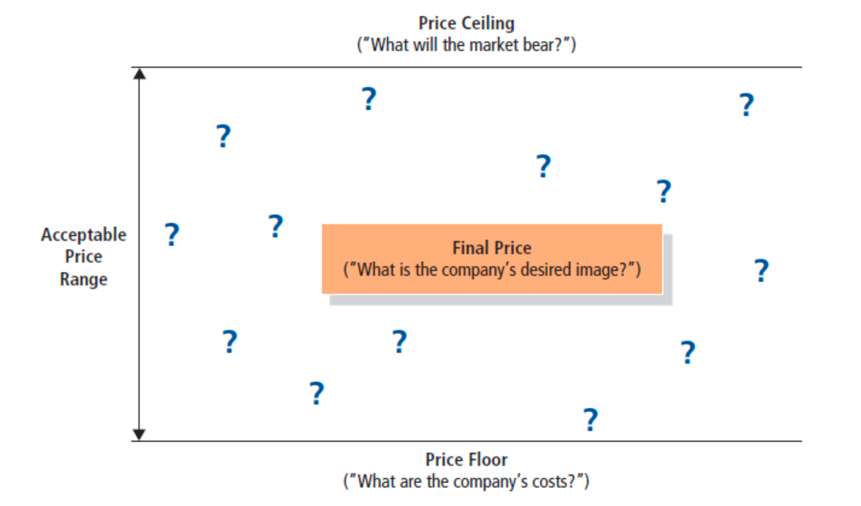
Chapter
What Determines Price?
ما الذي يحدد السعر؟
08
سقف السعر
("ما الذي سيتحمله السوق؟")
السعر النهائي
("ما هي الصورة التي ترغب الشركة في أن تكون عليها؟")
نطاق السعر المقبول
أرضية السعر أو (الحد الأدنى للسعر)
("ما هي تكاليف الشركة؟")

Slide 21
Chapter
Introducing a New Product
تقديم منتج جديد
08
Three Goals for pricing new products:
1. Getting the product accepted
    – Revolutionary products: products that are so new and unique that they transform existing markets. The acceptable price range for revolutionary products tends to be rather wide, but the businesses introducing them must be prepared to make an investment in educating customers about them.
    – Evolutionary products: products that offer up- grades and enhancements to existing products. The acceptable price range for evolutionary products is not as wide as it is for revolutionary products. Companies that introduce evolutionary products with many new features at prices that are too low may initiate a price war.
    – Me-too products: products that offer the same basic features as existing products on the market. The acceptable price range for these products is quite narrow, and many companies introducing them find themselves left with me-too pricing strategies that are the same or similar to those of their competitors.
ثلاثة أهداف لتسعير المنتجات الجديدة:
الحصول على قبول المنتج
- المنتجات الثورية: المنتجات الجديدة والفريدة من نوعها التي يمكنها أن تغير الأسواق القائمة. يميل النطاق السعري المقبول للمنتجات الثورية إلى أن يكون واسعًا إلى حد ما، ولكن يجب أن تكون الشركات التي تقدم هذه المنتجات مستعدة للاستثمار في تثقيف العملاء عنها.
- المنتجات المتطورة: المنتجات التي تقدم ترقيات وتحسينات للمنتجات الحالية. النطاق السعري المقبول للمنتجات الثورية ليس واسعًا كما هو الحال بالنسبة للمنتجات الثورية. الشركات التي تطرح منتجات متطورة مع العديد من الميزات الجديدة بأسعار منخفضة للغاية قد تبدأ حرب أسعار.
- المنتجات المقلدة: المنتجات التي تقدم نفس الميزات الأساسية للمنتجات الموجودة في السوق. النطاق السعري المقبول لهذه المنتجات ضيق للغاية، والعديد من الشركات التي تطرحها تجد نفسها مضطرة إلى اتباع استراتيجيات تسعير مقلدة مماثلة لتلك التي تتبناها شركاتها المنافسة أو مشابهة لها.

Slide 22
Chapter
Introducing a New Product
تقديم منتج جديد
08
Three Goals for pricing new products:
  Maintaining market share as competition grows:
  If a new product is successful, competitors will enter the market, and the small company must work to expand or at least maintain its market share. Continuously reappraising the product’s price in conjunction with special advertising and promotion techniques helps to retain market share.
  Earning a profit:
  Entrepreneurs should not introduce a new product at a price below cost because it is much easier to lower a price than to increase it once the product is on the market.
ثلاثة أهداف لتسعير المنتجات الجديدة:
2. الحفاظ على حصة السوق مع نمو المنافسة:
إذا نجح منتج جديد، فسوف يدخل المنافسون السوق، ويجب على الشركة الصغيرة أن تعمل على التوسع أو على الأقل الحفاظ على حصتها في السوق. إن إعادة تقييم سعر المنتج باستمرار بالتزامن مع تقنيات الإعلان والترويج الخاصة يساعد في الاحتفاظ بحصة السوق.
3. تحقيق الربح:
لا ينبغي لرجال الأعمال تقديم منتج جديد بسعر أقل من التكلفة لأنه من الأسهل بكثير خفض السعر بدلاً من زيادته بمجرد طرح المنتج في السوق.

Slide 23
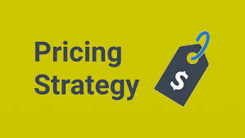
Chapter
Introducing a New Product
تقديم منتج جديد
08
Three basic pricing strategies:
  Penetration
  Skimming
  Life cycle pricing
  ثلاث استراتيجيات أساسية للتسعير:
    الاختراق / الاكتساح
    الكشط
    التسعير على أساس دورة الحياة

Slide 24
Chapter
Introducing a New Product
تقديم منتج جديد
08
  Penetration:
  Used when introducing a product into a highly competitive market in which a large number of similar products are competing for acceptance.
  Entrepreneurs introduce the product at a low price. They set the price just above total unit cost to develop a wedge in the market and quickly achieve a high volume of sales.
  A penetration pricing strategy is ideal for a market where no elite segment and little opportunity for differentiation exists.
  The introduction is usually accompanied by heavy advertising and promotional techniques, special sales, and discounts.
  The objectives of the penetration strategy are to break into the market quickly, generate a high sales volume as soon as possible, and build market share.
  A danger of a penetration pricing strategy is that it attracts customers who know no brand loyalty.
  Example: Amazon kindle (make money when people use Amazon devices rather than when they buy them)
1. الاختراق/ الاكتساح:
يستخدم عند طرح منتج في سوق تنافسية للغاية حيث يتنافس عدد كبير من المنتجات المماثلة على القبول.
يقدم رواد الأعمال المنتج بسعر منخفض. ويحددون السعر أعلى بقليل من التكلفة الإجمالية للوحدة لخلق فجوة في السوق وتحقيق حجم مبيعات مرتفع بسرعة.
تعتبر استراتيجية التسعير الكاسح مثالية للسوق حيث لا توجد شريحة نخبوية وتوجد فرصة قليلة للتمايز.
يصاحب التقديم عادةً تقنيات إعلانية وترويجية مكثفة ومبيعات خاصة وخصومات.
تتمثل أهداف استراتيجية التسعير الكاسح في اقتحام السوق بسرعة وتوليد حجم مبيعات مرتفع في أسرع وقت ممكن وبناء حصة في السوق.
إن أحد مخاطر استراتيجية التسعير الكاسح هو أنها تجتذب العملاء الذين لا يعرفون ولاءً للعلامة التجارية.
مثال: (amazon kindle) اربح المال عندما يستخدم الأشخاص أجهزة Amazon وليس عندما يشترونها)

Slide 25
Chapter
Introducing a New Product
تقديم منتج جديد
08
  Skimming:
  A skimming pricing strategy (setting high prices) often is used when a company introduces a new product into a market with little or no competition or to establish the company and its products or services as unique and superior to those of its competitors or When introducing a product into a competitive market that contains an elite group that is able to pay a higher price.
  The idea is to set a price well above the total unit cost and to promote the product heavily to appeal to the segment of the market that is not sensitive to price. Successful skimming strategies require a company to differentiate its products or services from those of the competition.
  Companies that use a skimming strategy often achieve success by emphasizing the intangible benefits of their higher-priced goods and services
  An advantage of this technique is that entrepreneurs can correct pricing mistakes quickly and easily
2. الكشط:
غالبًا ما تُستخدم استراتيجية التسعير بالكشط (تحديد أسعار مرتفعة) عندما تقدم شركة منتجًا جديدًا إلى سوق لا يوجد بها منافسة تذكر أو لا يوجد بها منافسة على الإطلاق أو لتأسيس الشركة ومنتجاتها أو خدماتها باعتبارها فريدة ومتفوقة على منتجات منافسيها أو عند تقديم منتج إلى سوق تنافسية تحتوي على مجموعة مختارة قادرة على دفع سعر أعلى.
الفكرة هي تحديد سعر أعلى بكثير من التكلفة الإجمالية للوحدة والترويج للمنتج بشكل كبير لجذب شريحة السوق التي لا تتأثر بالسعر. تتطلب استراتيجيات الكشط الناجحة من الشركة التمييز بين منتجاتها أو خدماتها وتلك الخاصة بالمنافسة.
غالبًا ما تحقق الشركات التي تستخدم استراتيجية الكشط النجاح من خلال التأكيد على الفوائد غير الملموسة لسلعها وخدماتها ذات الأسعار الأعلى
من مزايا هذه التقنية أن رواد الأعمال يمكنهم تصحيح أخطاء التسعير بسرعة وسهولة.

Slide 26
Chapter
Introducing a New Product
تقديم منتج جديد
08
  Life cycle pricing:
  A variation of the skimming price strategy is called life cycle pricing.
  Using this technique, a small company introduces a product at a high price. Then technological advances enable the firm to lower its costs quickly and to reduce the product’s price before its competition can.
  By beating other businesses in a price decline, the small company discourages competitors and gradually, over time, becomes a high-volume producer (High-definition television sets)
  Life cycle pricing is a strategy that assumes competition will emerge over time.
  Even if no competition arises companies almost always lower the product’s price to attract a larger segment of the market.
3. التسعير على أساس دورة الحياة:
إن أحد أشكال استراتيجية تحديد الأسعار يسمى تسعير دورة الحياة.
باستخدام هذه التقنية، تقدم شركة صغيرة منتجًا بسعر مرتفع. ثم تمكن التطورات التكنولوجية الشركة من خفض تكاليفها بسرعة وخفض سعر المنتج قبل أن تتمكن منافستها من ذلك.
من خلال التغلب على الشركات الأخرى من خلال انخفاض الأسعار، تعمل الشركة الصغيرة على تثبيط عزيمة المنافسين وتصبح تدريجيًا، بمرور الوقت، منتجًا بكميات كبيرة (أجهزة التلفزيون عالية الدقة)
إن تسعير دورة الحياة هو استراتيجية تفترض ظهور المنافسة بمرور الوقت.
حتى إذا لم تنشأ المنافسة، فإن الشركات تخفض دائمًا سعر المنتج لجذب شريحة أكبر من السوق.

Slide 27
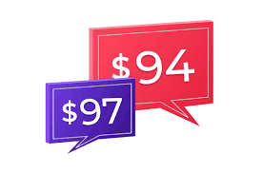
Chapter
Pricing Established Goods and Services
تسعير السلع والخدمات القائمة
08
1. Odd pricing
A pricing technique to set prices that end in odd numbers to create the psycho- logical impression of lower prices. (12,69 instead of 13)
Omitting the “$” symbol from prices may help, too. Researchers at Cornell University have discovered that restaurants that list menu prices without the “$” symbol (e.g., “21”) achieved $5.55 more in sales on average than those whose menu prices were written in script or included a “$” symbol.
1. التسعير الفردي
تقنية تسعير لتحديد الأسعار تنتهي بأرقام فردية لخلق انطباع نفسي بأسعار أقل. (12،69 بدلاً من 13)
قد يساعد حذف رمز "$" من الأسعار أيضًا. اكتشف الباحثون في جامعة كورنيل أن المطاعم التي تسرد أسعار القائمة بدون رمز "$" (على سبيل المثال، "21") حققت مبيعات أكثر بمقدار 5.55 دولارًا في المتوسط ​​من تلك التي كانت أسعار قوائمها مكتوبة بخط اليد أو تضمنت رمز "$".

Slide 28
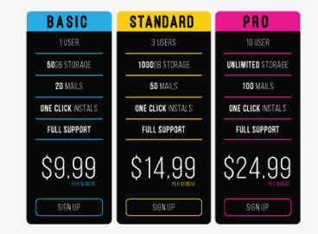
Chapter
Pricing Established Goods and Services
تسعير السلع والخدمات القائمة
08
2. Price Lining
A technique that greatly simplifies the pricing function by pricing different products in a product line at different price points, depending on their quality, features, and cost.
Under this system, entrepreneurs sell products in several different price ranges, or price lines.
Each category of merchandise contains items that are similar in appearance but that differ in quality, cost, performance, or other features.
Many lined products appear in sets of at least three—good (basic), better (upgraded), and best (premium)—at prices designed to satisfy different market segment needs and incomes.
2. تسعير الخط
تقنية تبسط وظيفة التسعير إلى حد كبير من خلال تسعير منتجات مختلفة في خط إنتاج واحد عند نقاط سعر مختلفة، اعتمادًا على جودتها وميزاتها وتكلفتها.
في ظل هذا النظام، يبيع رواد الأعمال المنتجات في عدة نطاقات سعرية مختلفة، أو خطوط أسعار.
تحتوي كل فئة من البضائع على عناصر متشابهة في المظهر ولكنها تختلف في الجودة أو التكلفة أو الأداء أو ميزات أخرى.
تظهر العديد من المنتجات المصفوفة في مجموعات تتكون من ثلاثة على الأقل - جيدة (أساسية)، وأحسن (محدثة)، وأفضل (متميزة) - بأسعار مصممة لتلبية احتياجات ودخول شرائح السوق المختلفة.

Slide 29

Chapter
Pricing Established Goods and Services
تسعير السلع والخدمات القائمة
08
3. Dynamic (customized) pricing
A technique in which a company sets different prices for the same products and services for different customers using the information they have collected about their customers.
Under this system, entrepreneurs sell products in several different price ranges, or price lines.
For instance, a first-time customer making a purchase at an online store may pay a higher price for an item than a regular customer who shops there frequently pays for the same item.
3. التسعير الديناميكي (المخصص)
تقنية تحدد فيها الشركة أسعارًا مختلفة لنفس المنتجات والخدمات لعملاء مختلفين باستخدام المعلومات التي جمعتها عن عملائها.
في ظل هذا النظام، يبيع رواد الأعمال المنتجات في عدة نطاقات سعرية مختلفة، أو خطوط أسعار.
على سبيل المثال، قد يدفع العميل لأول مرة عند إجراء عملية شراء في متجر عبر الإنترنت سعرًا أعلى مقابل سلعة ما مقارنة بالعميل العادي الذي يتسوق هناك بشكل متكرر ويدفع مقابل نفس السلعة.

Slide 30
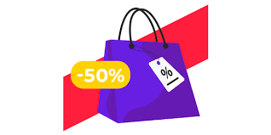
Chapter
Pricing Established Goods and Services
تسعير السلع والخدمات القائمة
08
4. Leader pricing
Is a technique that involves marking down the normal price of a popular item in an attempt to attract more customers who make incidental purchases of other items at regular prices.
The company earns a much smaller profit on each unit because the markup is lower, but purchases of other merchandise by customers seeking the leader item often boost sales and profits.
4. التسعير الرائد
إنها تقنية تتضمن تخفيض السعر العادي لعنصر شائع في محاولة لجذب المزيد من العملاء الذين يقومون بعمليات شراء عرضية لعناصر أخرى بأسعار عادية.
تحقق الشركة ربحًا أقل بكثير على كل وحدة لأن هامش الربح أقل، ولكن عمليات شراء البضائع الأخرى من قبل العملاء الذين يبحثون عن المنتج الرائد غالبًا ما تعزز المبيعات والأرباح.

Slide 31
Chapter
Pricing Established Goods and Services
تسعير السلع والخدمات القائمة
08
5. Geographic (zone) pricing
A technique a that involves setting different prices for customers located in different territories because of different transportation costs.
Another variation of geographic pricing is uniform delivered pricing, a technique in which a firm charges all of its customers the same price regardless of their location, even though the cost of selling or transporting merchandise varies. A company calculates the proper freight charges for each region and combines them into a uniform fee. The result is that local customers subsidize the company’s charges for shipping merchandise to distant customers.
A final variation of geographic pricing is F.O.B. factory, in which a small company sells its merchandise to customers on the condition that they pay all shipping costs. In this way, the company can set a uniform price for its product and let each customer cover the freight costs.
5. التسعير الجغرافي (المنطقة)
تقنية تتضمن تحديد أسعار مختلفة للعملاء الموجودين في مناطق مختلفة بسبب تكاليف النقل المختلفة.
هناك شكل آخر من أشكال التسعير الجغرافي وهو التسعير الموحد للتسليم، وهي تقنية تفرض فيها الشركة على جميع عملائها نفس السعر بغض النظر عن موقعهم، على الرغم من اختلاف تكلفة بيع أو نقل البضائع. تحسب الشركة رسوم الشحن المناسبة لكل منطقة وتجمعها في رسوم موحدة. والنتيجة هي أن العملاء المحليين يدعمون رسوم الشركة لشحن البضائع إلى العملاء البعيدين.
وهناك شكل أخير من أشكال التسعير الجغرافي وهو تسليم البضائع إلى العملاء على ظهر السفينة، حيث تبيع شركة صغيرة بضائعها للعملاء بشرط أن يدفعوا جميع تكاليف الشحن. وبهذه الطريقة، يمكن للشركة تحديد سعر موحد لمنتجها والسماح لكل عميل بتغطية تكاليف الشحن.

Slide 32

Chapter
Pricing Established Goods and Services
تسعير السلع والخدمات القائمة
08
6. Discount
Many small businesses use discounts (markdowns)— reductions from normal list prices—to move stale, outdated, damaged, or slow-moving merchandise or to stimulate sales. A seasonal discount is a price reduction designed to encourage shoppers to purchase merchandise before an upcoming season. For instance, many retail clothiers offer special sales on winter coats in midsummer.
As tempting as discounts are to businesses when sales are slow, they carry risks:
  Discount often attract customers who are merely seeking bargains and who rarely turn into loyal customers
  Excessive discounting also diminishes or eradicates altogether a company’s profit margin.
  Companies that frequently resort to discounts may ruin their reputation for superior quality and service, thereby diluting the value of their brand and image in the marketplace.
6. الخصم
تستخدم العديد من الشركات الصغيرة الخصومات (التخفيضات) - التخفيضات من أسعار القائمة العادية - لبيع البضائع القديمة أو التالفة أو البطيئة الحركة أو لتحفيز المبيعات. الخصم الموسمي هو تخفيض في الأسعار مصمم لتشجيع المتسوقين على شراء البضائع قبل موسم قادم. على سبيل المثال، تقدم العديد من متاجر الملابس بالتجزئة مبيعات خاصة على المعاطف الشتوية في منتصف الصيف.
على الرغم من مدى إغراء الخصومات للشركات عندما تكون المبيعات بطيئة، إلا أنها تحمل مخاطر:
  غالبًا ما تجذب الخصومات العملاء الذين يبحثون فقط عن الصفقات والذين نادرًا ما يتحولون إلى عملاء مخلصين.
  كما أن التخفيضات المفرطة تؤدي أيضًا إلى تقليص هامش ربح الشركة أو القضاء عليه تمامًا.
  إن الشركات التي تلجأ بشكل متكرر إلى الخصومات قد تدمر سمعتها في مجال الجودة والخدمة المتفوقة، مما يؤدي بالتالي إلى إضعاف قيمة علامتها التجارية وصورتها في السوق.

Slide 33
Chapter
Pricing Established Goods and Services
تسعير السلع والخدمات القائمة
08
6. Discount
Earned discounts: discounts customers earn by making repeat purchases at a business (Loyalty programs)
Limited time offers (LTOs): are discounts that retailers run for a limited amount of time (“Regular price: $150. Sale price $120 for three days only.”) with the goal of creating a sense of urgency and excitement among customers.
Steadily decreasing discount (SDD): a limited duration discount that declines over time. When one company used a hi-lo discount of 20 percent for three days before returning to the items to full price, sales in- creased by 75 percent. For the same items, a steadily decreasing discount of 30 percent the first day, 20 percent the second day, and 10 percent the third day (which yielded the same average discount of 20 percent), produced an increase in sales of 200 percent. The researchers conclude that the SDD is more effective because it creates a sense of urgency, especially among wary or indecisive customers.
Multiple unit pricing is a promotional technique that offers customers discounts if they purchase in quantity.
6. الخصم
الخصومات المكتسبة: الخصومات التي يحصل عليها العملاء من خلال إجراء عمليات شراء متكررة في إحدى الشركات (برامج الولاء).
العروض المتاحة لفترة محدودة (LTOs): هي خصومات تقدمها متاجر التجزئة لفترة محدودة من الوقت ("السعر العادي: 150 دولارًا. سعر البيع 120 دولارًا لمدة ثلاثة أيام فقط") بهدف خلق شعور بالإلحاح والإثارة بين العملاء.
التخفيض المستمر للخصومات (SDD): خصم محدود المدة يتناقص بمرور الوقت. عندما استخدمت إحدى الشركات خصمًا مرتفعًا ومنخفضًا بنسبة 20 في المائة لمدة ثلاثة أيام قبل العودة إلى سعر العناصر الكامل، زادت المبيعات بنسبة 75 في المائة. بالنسبة لنفس العناصر، فإن التخفيض المستمر للخصومات بنسبة 30 في المائة في اليوم الأول، و20 في المائة في اليوم الثاني، و10 في المائة في اليوم الثالث (والذي أسفر عن نفس متوسط ​​الخصم بنسبة 20 في المائة)، أنتج زيادة في المبيعات بنسبة 200 في المائة. وخلص الباحثون إلى أن التخفيض المستمر للخصومات أكثر فعالية لأنه يخلق شعورًا بالإلحاح، وخاصة بين العملاء الحذرين أو المترددين.
تسعير الوحدات المتعددة هو أسلوب ترويجي يقدم للعملاء خصومات إذا قاموا بالشراء بكميات كبيرة.

Slide 34
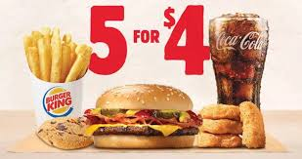
Chapter
Pricing Established Goods and Services
تسعير السلع والخدمات القائمة
08
7. Bundling
Grouping together several products or services or both into a package that offers customers extra value at a special price.
Bundling is another way for companies to offer customers discounts without damaging their reputations.
7. التجميع
تجميع العديد من المنتجات أو الخدمات أو كليهما في حزمة تقدم للعملاء قيمة إضافية بسعر خاص.
التجميع هو طريقة أخرى للشركات لتقديم خصومات للعملاء دون الإضرار بسمعتها.

Slide 35
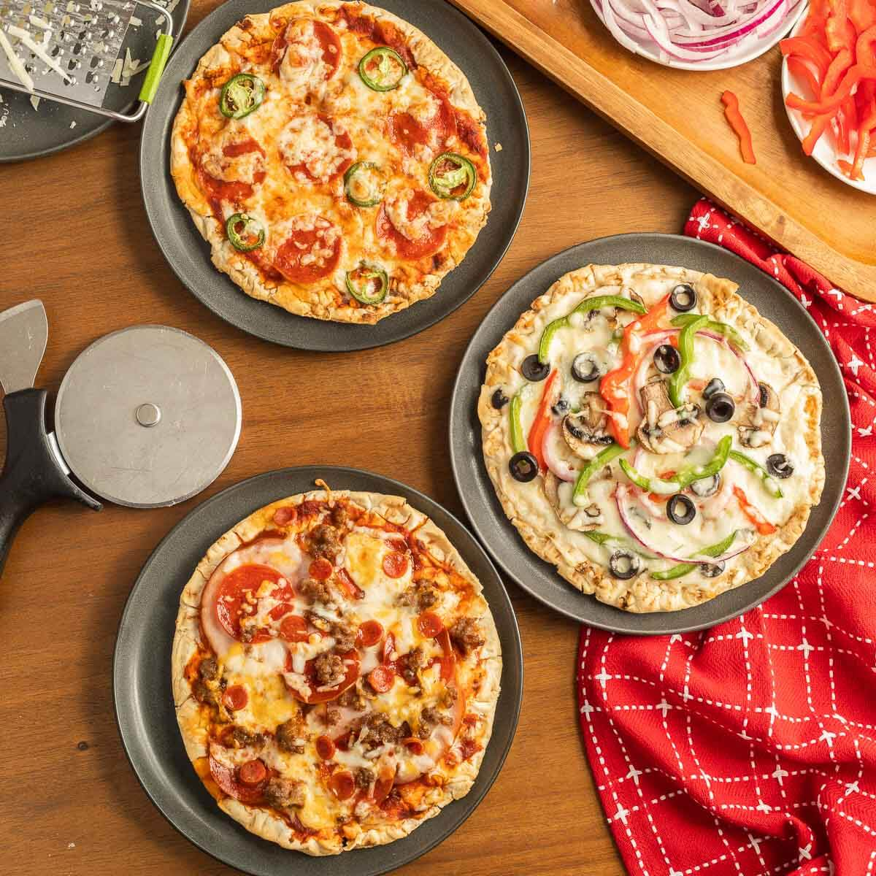
Chapter
Pricing Established Goods and Services
تسعير السلع والخدمات القائمة
08
8. Optional-product pricing
A technique that involves selling the base product for one price but selling the options or accessories for it at a much higher markup.
8. تسعير المنتجات الاختيارية
وهي تقنية تتضمن بيع المنتج الأساسي بسعر واحد ولكن بيع الخيارات أو الملحقات الخاصة به بهامش ربح أعلى بكثير.

Slide 36
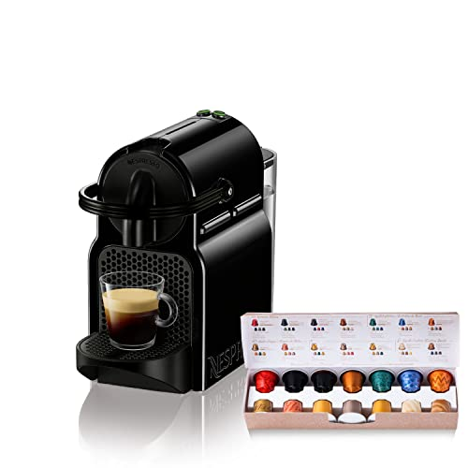
Chapter
Pricing Established Goods and Services
تسعير السلع والخدمات القائمة
08
9. Captive-product pricing
Is a pricing strategy in which the base product is not functional without the appropriate accessory.
Manufacturers of electronic games also rely on captive-product pricing, earning lower margins on the game consoles and substantially higher margins on the game cartridges they sell.
9. تسعير المنتجات الأسيرة
إنها استراتيجية تسعير لا يكون فيها المنتج الأساسي فعالاً بدون الملحق المناسب.
يعتمد مصنعو الألعاب الإلكترونية أيضًا على تسعير المنتجات الأسيرة، مما يؤدي إلى تحقيق هوامش أقل على وحدات التحكم في الألعاب وهوامش أعلى بكثير على خراطيش الألعاب التي يبيعونها.

Slide 37
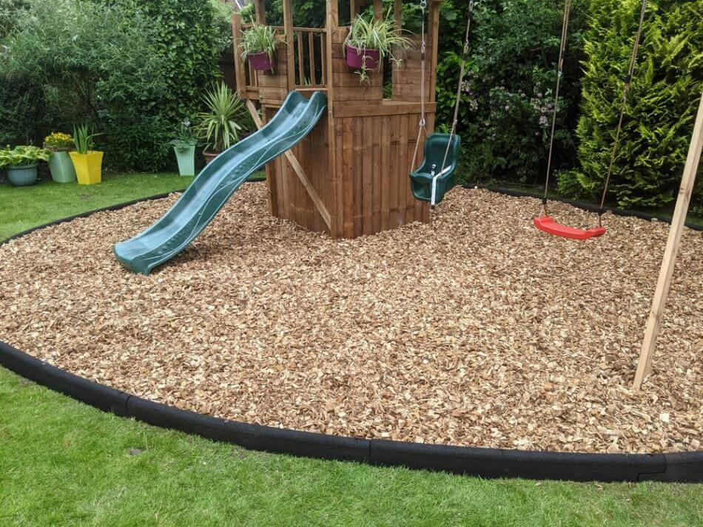

Chapter
Pricing Established Goods and Services
تسعير السلع والخدمات القائمة
08
10. By-product pricing
Is a technique in which a company uses the revenues from the sale of by-products to be more competitive in pricing the main product.
10. تسعير المنتجات الثانوية
هي تقنية تستخدم فيها الشركة الإيرادات من بيع المنتجات الثانوية لتكون أكثر قدرة على المنافسة في تسعير المنتج الرئيسي.

Slide 38
Chapter
Pricing Established Goods and Services
تسعير السلع والخدمات القائمة
08
11. Suggested retail pricing
Many manufacturers print suggested retail prices on their products or include them on invoices or in wholesale catalogs. Small business owners frequently follow these suggested retail prices because doing so eliminates the need to make a pricing decision.
Nonetheless, following prices established by a distant manufacturer may create problems for a small company. For example, a men’s clothing store may try to create a high-quality, exclusive image through a prestige pricing policy, but manufacturers may suggest prices that are incompatible with the company’s image.
Another danger of accepting the manufacturer’s suggested price is that it does not take into consideration a small company’s cost structure or competitive situation.
11. أسعار التجزئة المقترحة
تطبع العديد من الشركات المصنعة أسعار التجزئة المقترحة على منتجاتها أو تدرجها في الفواتير أو في كتالوجات البيع بالجملة. غالبًا ما يتبع أصحاب الأعمال الصغيرة أسعار التجزئة المقترحة هذه لأن القيام بذلك يلغي الحاجة إلى اتخاذ قرار بشأن التسعير.
ومع ذلك، فإن اتباع الأسعار التي يحددها مصنع بعيد قد يخلق مشاكل لشركة صغيرة. على سبيل المثال، قد يحاول متجر ملابس الرجال إنشاء صورة حصرية وعالية الجودة من خلال سياسة تسعير مرموقة، ولكن قد يقترح المصنعون أسعارًا غير متوافقة مع صورة الشركة.
ومن المخاطر الأخرى المترتبة على قبول السعر المقترح من قبل الشركة المصنعة أنه لا يأخذ في الاعتبار هيكل التكلفة أو الوضع التنافسي للشركة الصغيرة.

Slide 39
Chapter
Pricing Established Goods and Services
تسعير السلع والخدمات القائمة
08
12. Follow-the-leader pricing
Many manufacturers print suggested retail prices on their products or include them on one small companies make no effort to be price leaders in their immediate geographic areas and simply follow the prices that their competitors establish.
maintaining a follow-the-leader pricing policy may not be healthy for a small business because it robs the company of the opportunity to create a distinctive image in its customers’ eyes.
12. اتباع سياسة تسعير الشركات الرائدة
لا تبذل العديد من الشركات المصنعة أي جهد لتصبح رائدة في الأسعار في مناطقها الجغرافية المباشرة وتتبع ببساطة الأسعار التي يحددها منافسوها.
إن الحفاظ على سياسة التسعير القائمة على اتباع القائد قد لا يكون صحيًا للشركات الصغيرة لأنه يحرم الشركة من فرصة إنشاء صورة مميزة في عيون عملائها.

Slide 40
Chapter
PRICING STRATEGIES FOR RETAILERS
استراتيجيات التسعير لمتاجر التجزئة
08
MARKUP
The difference between the cost of a product or service and its selling price is called markup.
Dollar Markup = Retail price - Cost of the merchandise
Percentage (of retail price) markup = Dollar markup Retail price
Percentage (of cost) markup = Dollar markup Cost of unit.
EXAMPLE: if a shirt costs $14, and a retailer plans to sell it for $30, the markup would be:
Dollar Markup = $30 - $14 = $16
Percentage (of retail price) markup=(16 /30) x 100 =53.3%
Percentage (of cost) markup = (16/14) x 100 = 114.3%
هامش الربح
يُطلق على الفرق بين تكلفة المنتج أو الخدمة وسعر بيعه هامش الربح.
هامش الربح بالدولار = سعر التجزئة - تكلفة البضاعة
هامش الربح بالنسب المئوية (من سعر التجزئة) = هامش الربح بالدولار / سعر التجزئة
هامش الربح بالنسب المئوية (من التكلفة) = هامش الربح بالدولار / تكلفة الوحدة.
مثال: إذا كان سعر القميص 14 دولارًا، ويخطط بائع التجزئة لبيعه مقابل 30 دولارًا، فسيكون هامش الربح:
هامش الربح بالدولار = 30 دولارًا - 14 دولارًا = 16 دولارًا
هامش الربح بالنسب المئوية (من سعر التجزئة) = (16 / 30) × 100 = 53.3%
هامش الربح بالنسب المئوية (من التكلفة) = (16 / 14) × 100 = 114.3%

Slide 41
Chapter
PRICING STRATEGIES FOR RETAILERS
استراتيجيات التسعير لمتاجر التجزئة
08
MARKUP
Once entrepreneurs create a financial plan, including sales estimates and anticipated expenses, they can compute their companies’ initial markup. The initial markup is the average markup required on all merchandise to cover the cost of the items, all incidental expenses, and a reasonable profit:
Initial dollar markup = (Operating expenses + Reductions + Profit) / (Net sales + Reductions)
where operating expenses include the cost of doing business, such as rent, utilities, and depreciation, and reductions include employee and customer discounts, markdowns, special sales, and the cost of stock-outs. Entrepreneurs must be aware of the impact that discounts have on their markup percentages
هامش الربح
بمجرد أن يضع رواد الأعمال خطة مالية، تتضمن تقديرات المبيعات والنفقات المتوقعة، يمكنهم حساب هامش الربح الأولي لشركاتهم. هامش الربح الأولي هو متوسط ​​هامش الربح المطلوب على جميع البضائع لتغطية تكلفة العناصر، وجميع النفقات العرضية، وربح معقول:
هامش الربح الأولي بالدولار = (نفقات التشغيل + التخفيضات + الربح) / (صافي المبيعات + التخفيضات)
حيث تشمل نفقات التشغيل تكلفة ممارسة الأعمال، مثل الإيجار والمرافق والاستهلاك، وتشمل التخفيضات خصومات الموظفين والعملاء، والتخفيضات، والمبيعات الخاصة، وتكلفة نفاد المخزون. يجب أن يكون رواد الأعمال على دراية بالتأثير الذي تخلفه الخصومات على نسب هامش الربح لديهم.

Slide 42
Chapter
PRICING STRATEGIES FOR RETAILERS
استراتيجيات التسعير لمتاجر التجزئة
08
MARKUP
Suppose that a small retailer forecasts sales of $980,000, operating expenses of $544,000, and $24,000 in reductions. If the retailer establishes a target profit of $58,000, the initial markup (of retail price) percentage is calculated as follows:
Initial markup percentage = (544,000 + 24,000 + 58,000) / (980,000 + 24,000) = 62%
Any item in the store that carries a markup (of retail price) of at least 62 percent covers costs and meets the owner’s profit objective. Any item that has a markup of less than 62 percent reduces the company’s net income.
هامش الربح
لنفترض أن بائع تجزئة صغير يتوقع مبيعات بقيمة 980.000 دولار، ونفقات تشغيل بقيمة 544.000 دولار، وتخفيضات بقيمة 24.000 دولار. إذا حدد بائع التجزئة ربحًا مستهدفًا بقيمة 58.000 دولار، يتم حساب نسبة هامش الربح الأولي (سعر التجزئة) على النحو التالي:
نسبة هامش الربح الأولي = (544.000 + 24.000 + 58.000) / (980.000 + 24.000) = 62%
أي عنصر في المتجر يحمل هامش ربح (سعر التجزئة) لا يقل عن 62% يغطي التكاليف ويلبي هدف الربح للمالك. أي عنصر يحمل هامش ربح أقل من 62% يقلل من صافي دخل الشركة.

Slide 43
Chapter
PRICING STRATEGIES FOR MANUFACTURERS
استراتيجيات التسعير للمصنعين
08
COST-PLUS STRATEGIE
The most commonly used pricing technique for manufacturers is cost-plus pricing.
A manufacturer establishes a price that covers the cost of direct materials, direct labor, factory overhead, selling and administrative costs, and a desired profit margin.
استراتيجية التكلفة مضافاً إليها هامش الربح
إن أسلوب التسعير الأكثر استخدامًا من قبل الشركات المصنعة هو تسعير على أساس التكلفة مع إضافة هامش ربح.
يحدد المصنع سعرًا يغطي تكلفة المواد المباشرة والعمالة المباشرة والنفقات العامة للمصنع وتكاليف البيع والإدارة وهامش الربح المطلوب.

Slide 44
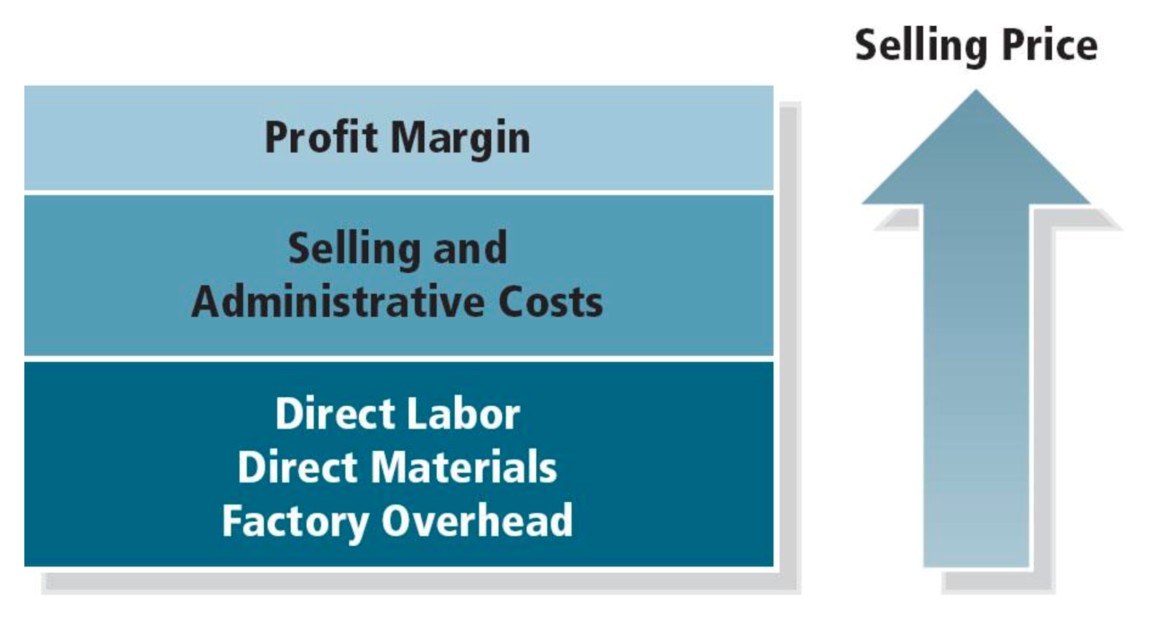
Chapter
PRICING STRATEGIES FOR MANUFACTURERS
استراتيجيات التسعير للمصنعين
08
Cost-Plus Pricing Components
مكونات تسعير التكلفة مضافًا إليها هامش الربح
سعر البيع
هامش الربح
تكاليف البيع والإدارة
العمالة المباشرة
المواد المباشرة
النفقات العامة للمصنع

Slide 45
Chapter
PRICING STRATEGIES FOR MANUFACTURERS
استراتيجيات التسعير للمصنعين
08
COST-PLUS STRATEGIE
The main advantage of the cost-plus pricing method is its simplicity.
In addition, because they add a profit onto the top of their companies’ costs, manufacturers are likely to achieve their desired profit margins.
This process, however, does not encourage the manufacturers to use their resources efficiently. Even if the company fails to employ its resources in the most effective manner, it still earns a profit, and thus there is no motivation to conserve resources in the manufacturing process.
Finally, because manufacturers’ cost structures vary so greatly, cost-plus pricing fails to consider the competition (and market forces) sufficiently.
استراتيجية التكلفة مضافًا إليها هامش الربح
الميزة الرئيسية لطريقة التسعير على أساس التكلفة مضافا إليها هامش الربح هي بساطتها.
بالإضافة إلى ذلك، نظرًا لأنها تضيف ربحًا إلى أعلى تكاليف شركاتها، فمن المرجح أن تحقق الشركات المصنعة هوامش الربح المرغوبة.
ومع ذلك، فإن هذه العملية لا تشجع الشركات المصنعة على استخدام مواردها بكفاءة. حتى إذا فشلت الشركة في استخدام مواردها بالطريقة الأكثر فعالية، فإنها لا تزال تحقق ربحًا، وبالتالي لا يوجد دافع للحفاظ على الموارد في عملية التصنيع.
وأخيرًا، نظرًا لأن هياكل تكاليف الشركات المصنعة تختلف كثيرًا، فإن تسعير التكلفة مضافًا إليها هامش الربح يفشل في مراعاة المنافسة (وقوى السوق) بشكل كافٍ.

Slide 46
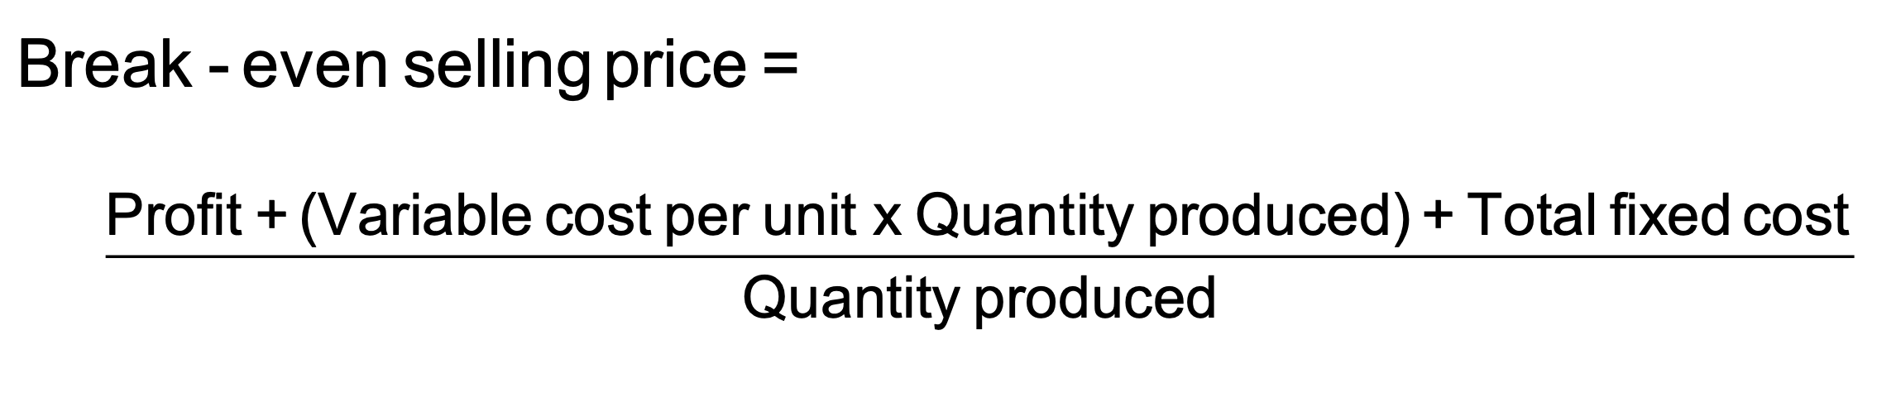
Chapter
PRICING STRATEGIES FOR MANUFACTURERS
استراتيجيات التسعير للمصنعين
08
Break-Even Pricing تسعير التعادل
سعر بيع التعادل =
الربح + (التكلفة المتغيرة لكل وحدة × الكمية المنتجة) + إجمالي التكلفة الثابتة
الكمية المنتجة

Slide 47
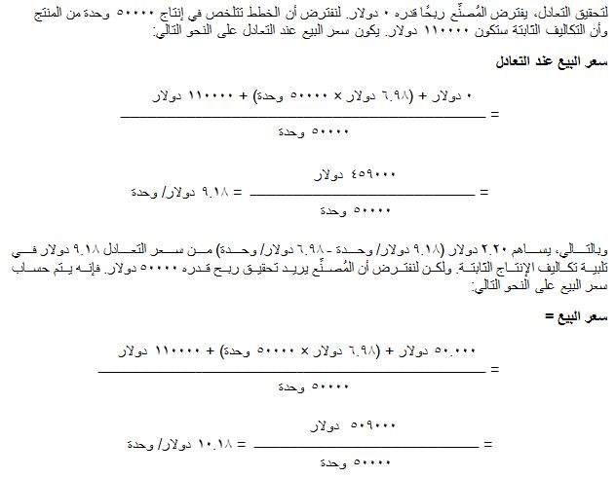
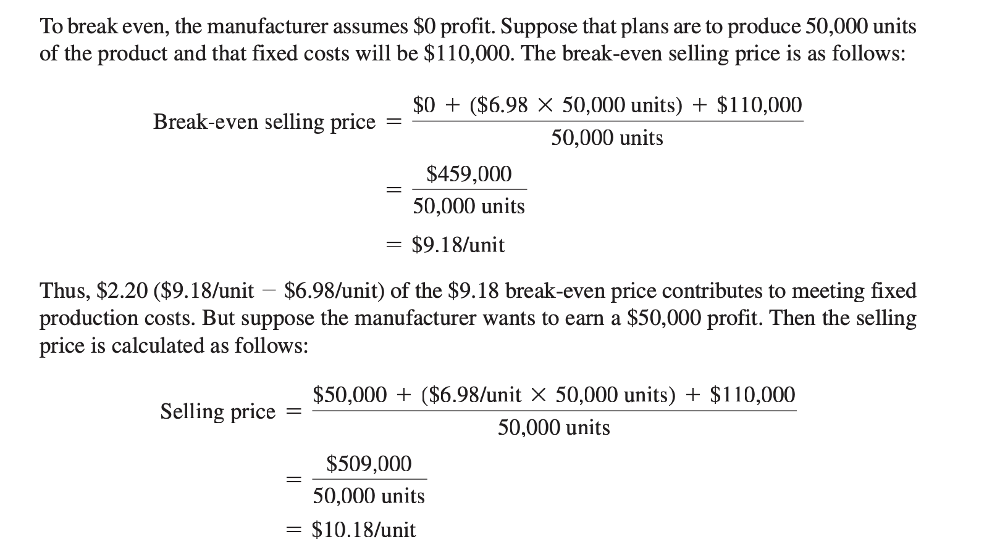
Chapter
PRICING STRATEGIES FOR MANUFACTURERS
استراتيجيات التسعير للمصنعين
08
Break-Even Pricing تسعير التعادل
We suppose that the variable cost / unit is 6.98$ in this exercise.
Any price above $9.18 will generate some profit although less than that desired. In the short run, the manufacturer could sell the product for less than $9.18 if competitive factors dictate but not below $6.98 because a price below $6.98 would not cover the variable cost of production.
نفترض أن التكلفة المتغيرة/الوحدة هي 6.98 دولار في هذا التمرين.
أي سعر أعلى من 9.18 دولار سيحقق بعض الربح على الرغم من أنه أقل من المطلوب. في الأمد القريب، يمكن للمصنع بيع المنتج بأقل من 9.18 دولار إذا كانت العوامل التنافسية تملي ذلك ولكن ليس أقل من 6.98 دولار لأن السعر الأقل من 6.98 دولار لن يغطي التكلفة المتغيرة للإنتاج.

Slide 48
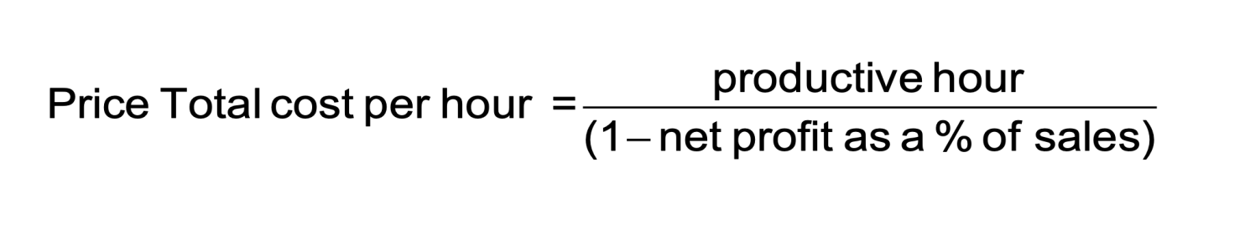
Chapter
PRICING STRATEGIES FOR SERVICES
استراتيجيات تسعير الخدمات
08
Service businesses must establish their prices on the basis of the materials used to provide the service, the labor employed, an allowance for overhead, and profit.
Most service firms base their prices on an hourly rate, usually the actual number of hours required to perform the service.
Some companies, however, base their fees on a standard number of hours, determined by the average number of hours needed to perform the service
يتعين على شركات الخدمات تحديد أسعارها على أساس المواد المستخدمة في تقديم الخدمة، والعمالة المستخدمة، وبدل النفقات العامة، والربح.
تستند معظم شركات الخدمات في أسعارها إلى معدل بالساعة، وعادة ما يكون هذا هو العدد الفعلي للساعات المطلوبة لأداء الخدمة.
ومع ذلك، تستند بعض الشركات في رسومها إلى عدد قياسي من الساعات، يتم تحديده من خلال متوسط ​​عدد الساعات المطلوبة لأداء الخدمة.
السعر التكلفة الإجمالية لكل ساعة
ساعة إنتاجية
= ـــــــــــــــــــــــــــــــــــــــــــــــــــــــــــــــــــــــــــــــــ
(1-صافي الربح كنسبة مئوية من المبيعات)

Slide 49
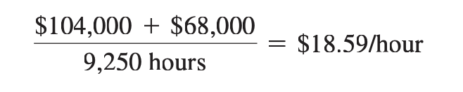
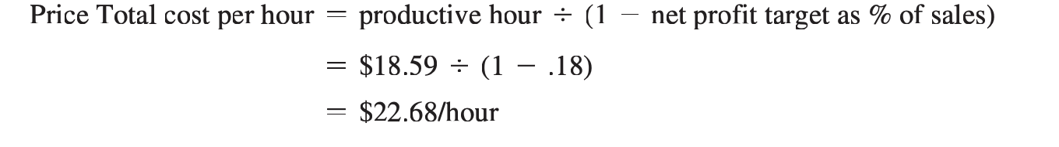
Chapter
PRICING STRATEGIES FOR SERVICES
استراتيجيات تسعير الخدمات
08
Ned estimates that he and his employees spent about 9,250 hours in the actual production of computer repair service. Therefore, total cost per productive hour for Ned’s Computer Repair Shop comes to the following:
Now Ned must add in an amount for his desired profit. He expects a net operating profit of 18 percent on sales. To compute the final price, he uses:
يقدر نيد أنه وموظفيه قضوا حوالي 9250 ساعة في الإنتاج الفعلي لخدمة إصلاح الكمبيوتر. وبالتالي، فإن التكلفة الإجمالية لكل ساعة إنتاجية لمتجر إصلاح الكمبيوتر التابع لنيد تصل إلى ما يلي:
104000 + 68000
= ـــــــــــــــــــــــــــــــــــــــــ = 18.59 دولار / ساعة
9250 ساعة
الآن يجب على نيد أن يضيف مبلغًا لتحقيق الربح الذي يرغب فيه. فهو يتوقع صافي ربح تشغيلي بنسبة 18% من المبيعات. ولحساب السعر النهائي، يستخدم:
السعر التكلفة الإجمالية لكل ساعة
  = ساعة إنتاجية ÷ (1-صافي الربح كنسبة مئوية من المبيعات)
  = 18.59 دولار ÷ (1 – 0.18)
  = 22.68 دولار / ساعة

Slide 50
Chapter
The Impact of Credit on Pricing
تأثير الائتمان على التسعير
08
58% of small business owners say that their customers expect them to accept credit cards. But companies incur an additional cost to offer this service.
Interchange fee : the fee banks collect from retailers whenever customers use a credit or debit card to pay for a purchase.
يقول 58% من أصحاب الشركات الصغيرة إن عملاءهم يتوقعون منهم قبول بطاقات الائتمان. لكن الشركات تتحمل تكلفة إضافية لتقديم هذه الخدمة.
رسوم التبادل: الرسوم التي تجمعها البنوك من تجار التجزئة كلما استخدم العملاء بطاقة ائتمان أو بطاقة خصم لدفع ثمن عملية شراء.

Slide 51
Chapter
The Impact of Credit on Pricing
تأثير الائتمان على التسعير
08
Three options for selling on credit:
  Credit (and debit cards)
  Installment credit: Small companies that sell consumer durables—such as major appliances, cars, and boats—frequently rely on installment credit to support their sales efforts. Because very few customers can purchase such items in a single lump-sum payment, small businesses finance them over an extended time.
  Trade credit: The typical small business bills its credit customers each month for small items. To speed collections, some offer cash discounts if customers pay their balances early; others impose penalties on late payers
ثلاثة خيارات للبيع بالتقسيط:
  الائتمان (وبطاقات الخصم)
  الائتمان بالتقسيط: تعتمد الشركات الصغيرة التي تبيع السلع الاستهلاكية المعمرة - مثل الأجهزة الرئيسية والسيارات والقوارب - بشكل متكرر على الائتمان بالتقسيط لدعم جهود المبيعات الخاصة بها. ولأن عددًا قليلًا جدًا من العملاء يمكنهم شراء مثل هذه العناصر في دفعة واحدة، فإن الشركات الصغيرة تمولها على مدى فترة زمنية ممتدة.
  الائتمان التجاري: ترسل الشركات الصغيرة النموذجية فواتير لعملائها الائتمانيين كل شهر مقابل سلع صغيرة. لتسريع التحصيل، تقدم بعض الشركات خصومات نقدية إذا دفع العملاء أرصدتهم مبكرًا؛ وتفرض شركات أخرى عقوبات على المتأخرين في الدفع.

Slide 52
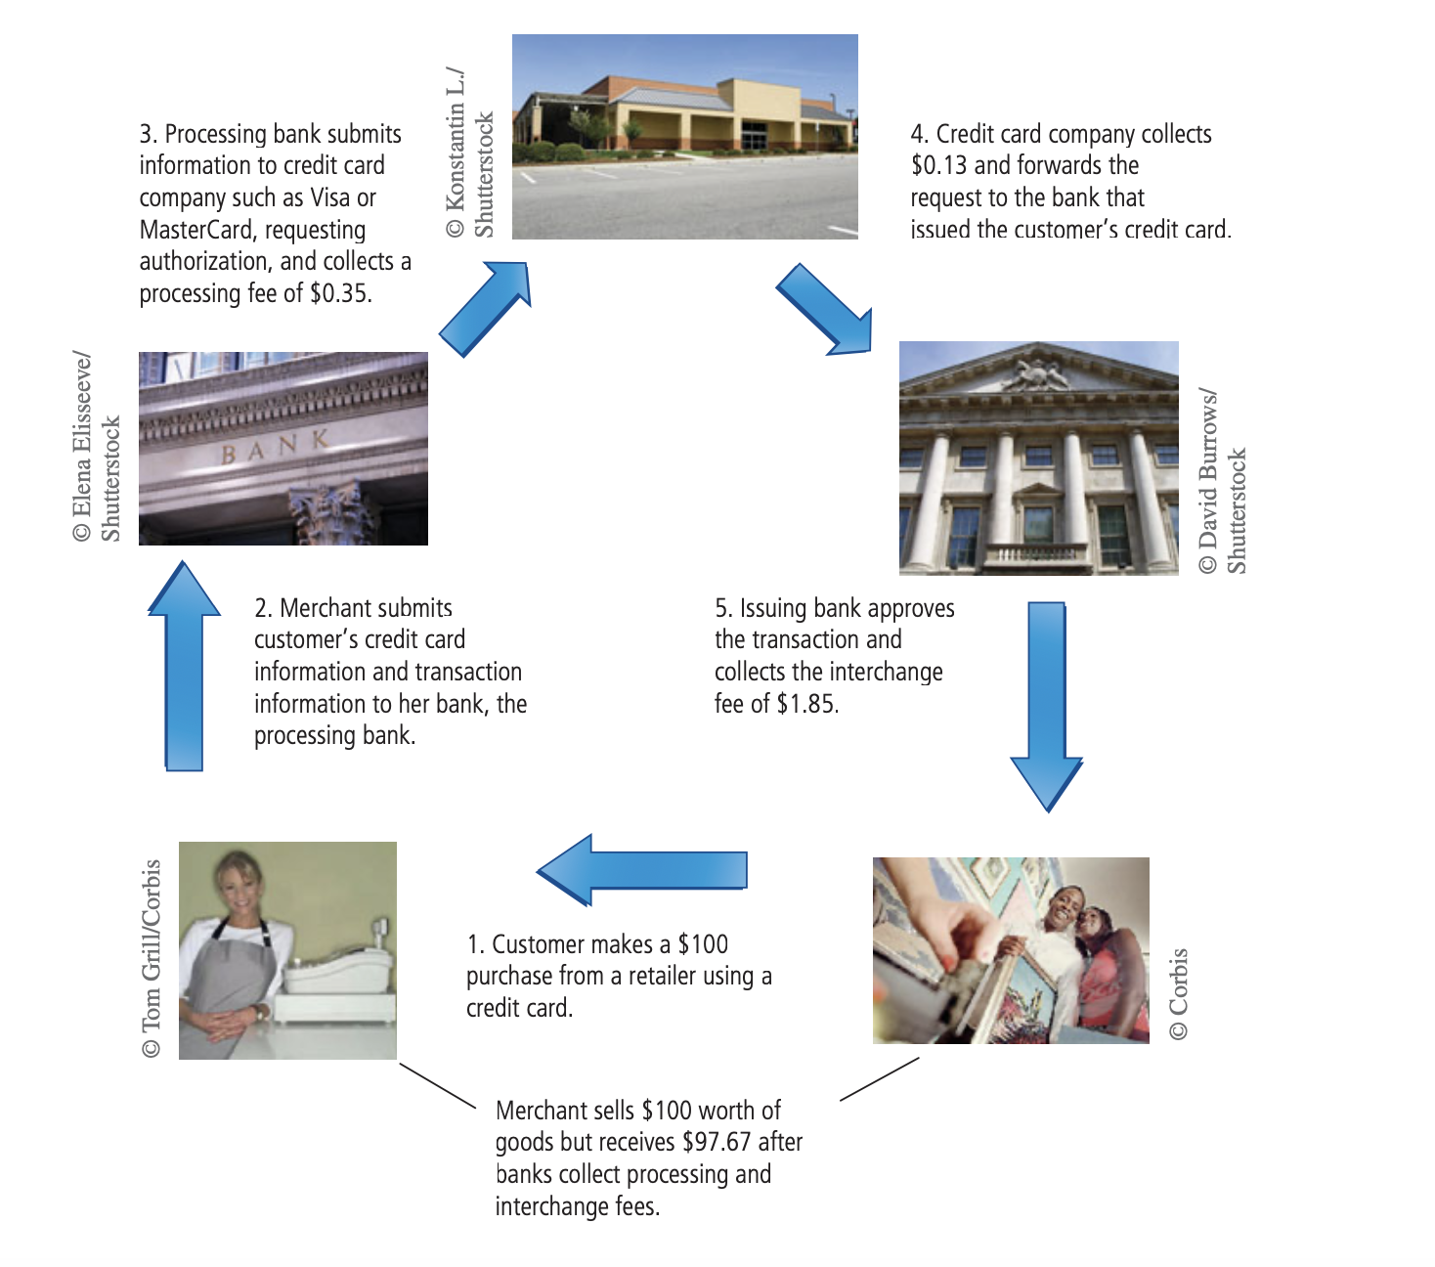
Chapter
How a typical credit card transaction works
كيف تتم معاملة بطاقة الائتمان النموذجية
08
1. يقوم العميل بإجراء عملية شراء بقيمة 100 دولار من أحد تجار التجزئة باستخدام بطاقة الائتمان.
2. يقدم التاجر معلومات بطاقة الائتمان الخاصة بالعميل ومعلومات المعاملة إلى البنك المعالج.
3. يقدم البنك المعالج المعلومات إلى شركة بطاقات الائتمان مثل Visa أو MasterCard، ويطلب الترخيص، ويحصل على رسوم معالجة قدرها 0.35 دولار.
4. تقوم شركة بطاقة الائتمان بتحصيل مبلغ 0.13 دولارًا أمريكيًا وإرسال الطلب إلى البنك الذي أصدر بطاقة الائتمان الخاصة بالعميل.
5. يوافق البنك المصدر على المعاملة ويجمع رسوم التبادل البالغة 1.85 دولارًا.
في النهاية يبيع التاجر سلعًا بقيمة 100 دولار ولكنه يتلقى 97.67 دولارًا بعد أن تجمع البنوك رسوم المعالجة والتبادل.

Slide 53

Chapter
The Impact of Credit on Pricing
تأثير الائتمان على التسعير
08
Credit (and debit cards):
To minimize credit card fraud:
  Use an address verification system
  Require a CVV2 number
  Check customers IP addresses
  Monitor Web site activity with analytics
  Verify large orders
  Post notices on Web site that your company uses anti-fraud technology
  Contact the credit card company or bank that issued the card
بطاقات الائتمان (والخصم):
للحد من الاحتيال باستخدام بطاقات الائتمان:
  استخدم نظام التحقق من العنوان
  اطلب رقم CVV2
  تحقق من عناوين IP للعملاء
  راقب نشاط موقع الويب باستخدام التحليلات
  تحقق من الطلبات الكبيرة
  انشر ​​إشعارات على موقع الويب تفيد بأن شركتك تستخدم تقنية مكافحة الاحتيال
  اتصل بشركة بطاقة الائتمان أو البنك الذي أصدر البطاقة.

Slide 54

Chapter
CONCLUSION
الاستنتاج
08
Pricing techniques impact every aspect of a company including:
  Image
  Customers
  Cash flow
  Profits
تؤثر تقنيات التسعير على كل جانب من جوانب الشركة بما في ذلك:
  الصورة
  العملاء
  التدفق النقدي
  الأرباح

Slide 55



Thank You

